Slide 1
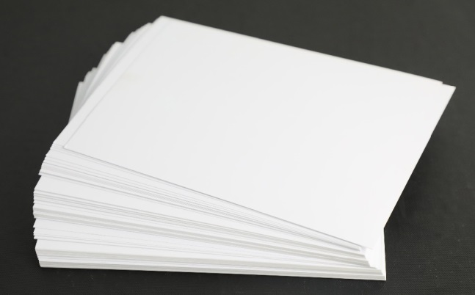
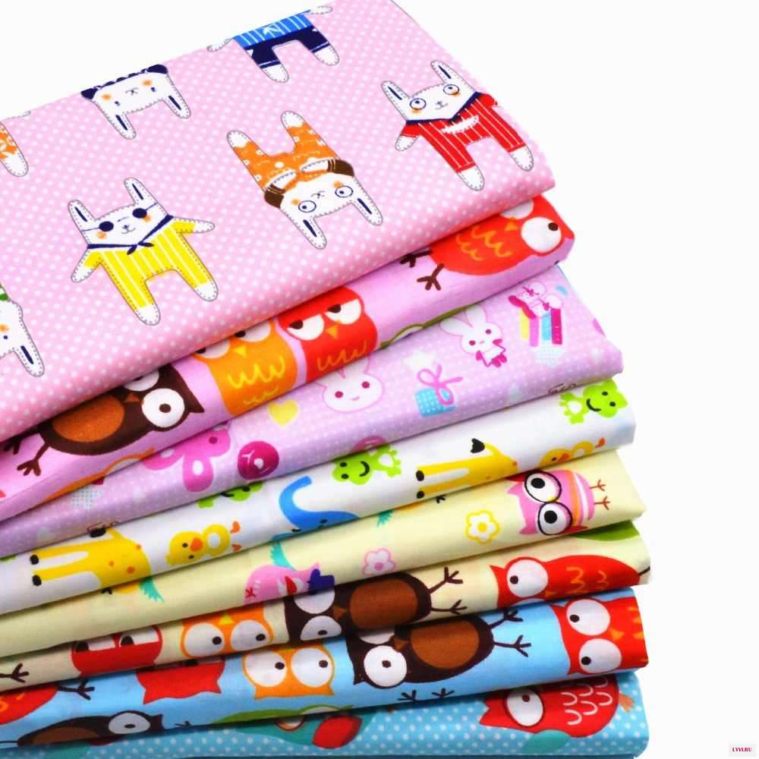
«Что лучше: бумага или ткань?»
Подготовила
Воспитатель Яковлева О.Е

Slide 2
Цель:
Познакомить детей со свойствами бумаги и ткани.
Задачи:
Расширять представление детей о свойствах и качествах бумаги и ткани;
Пробуждать интерес к опытно-экспериментальной деятельности,;
Развивать внимание, мышление, тактильное ощущение, наблюдательность, воспитывать любознательность, умение сравнивать
Развивать мелкую моторику рук

Slide 3
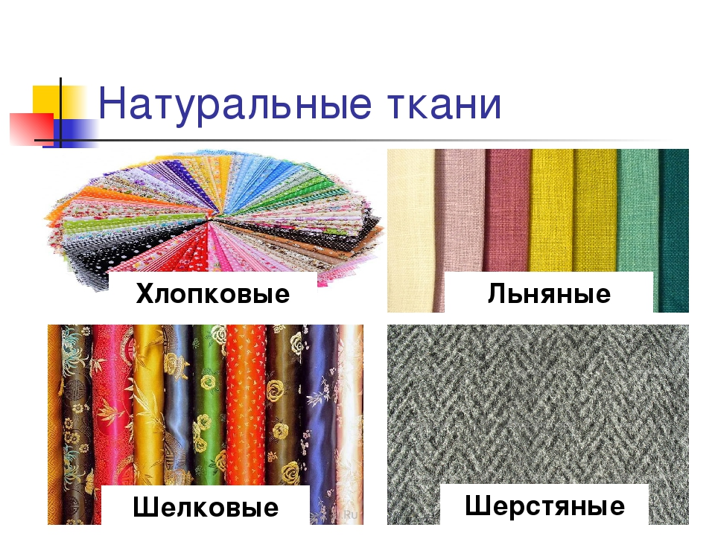
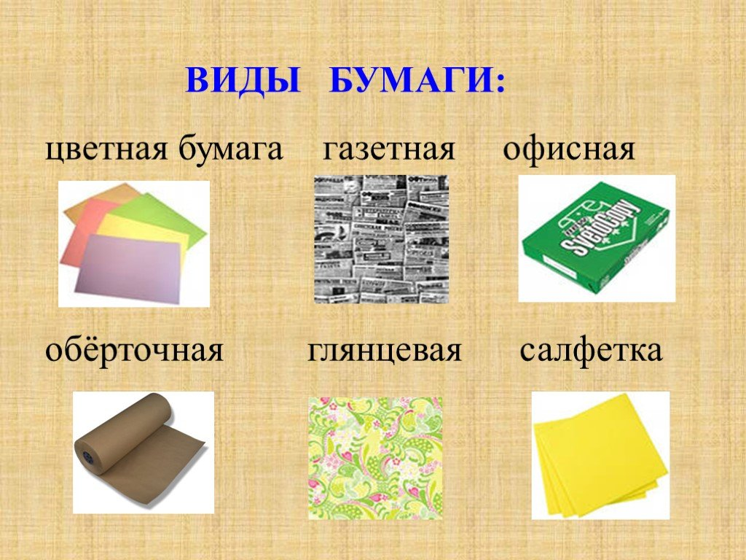
Определи на ощупь

Slide 4
Что крепче?

Slide 5

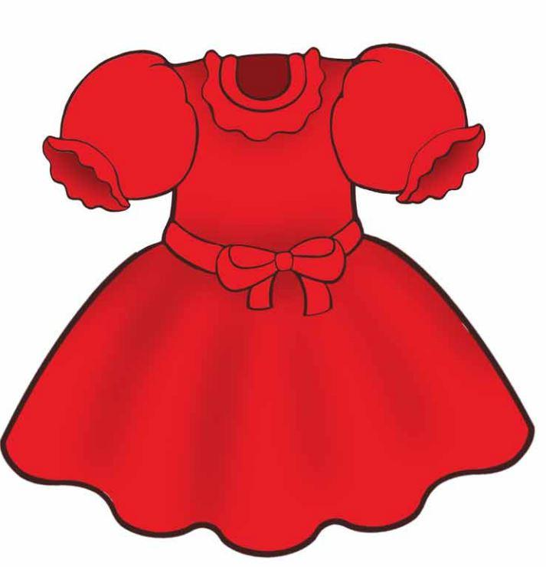
Бумага не прочная, она рвется легко
Ткань порвать трудно, она прочная

Slide 6

Молодцы!

Slide 7
Мокнет – не мокнет

Slide 8
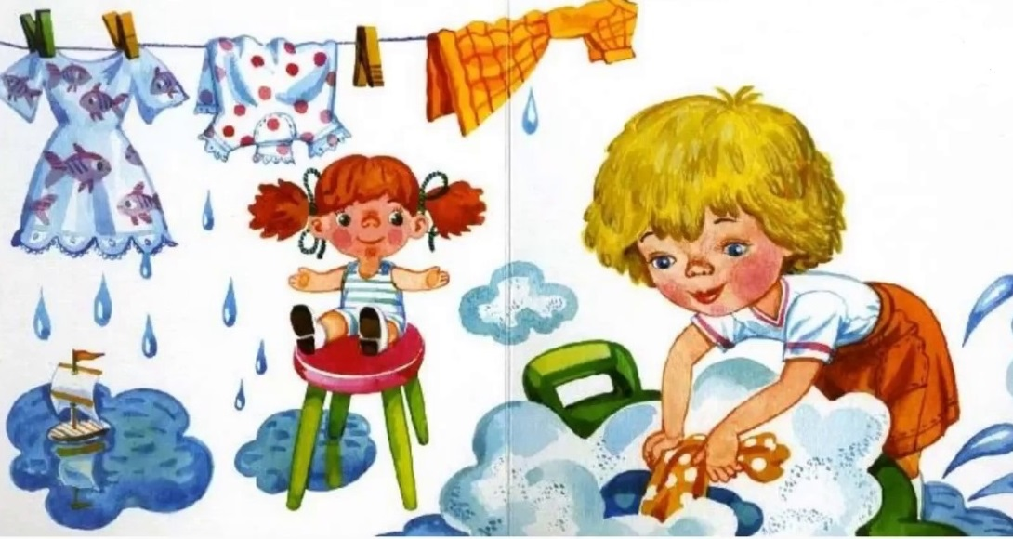
Физкультминутка «Стирка
Ох, испачкалась одежда
Мы ее не берегли
Обращались с ней небрежно
Мяли, пачкали в пыли
Надо нам ее спасти
И в порядок привести
В тазик воду наливаем
Порошку мы насыпаем
Всю одежду мы замочим
Пятна тщательно потрем
Постираем, прополощем
Отожмем ее, встряхнем
А потом легко и ловко
Всю развесим на веревку

Slide 9
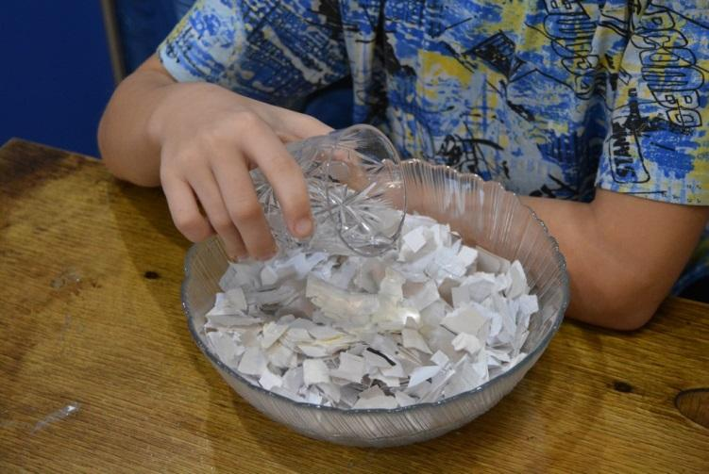
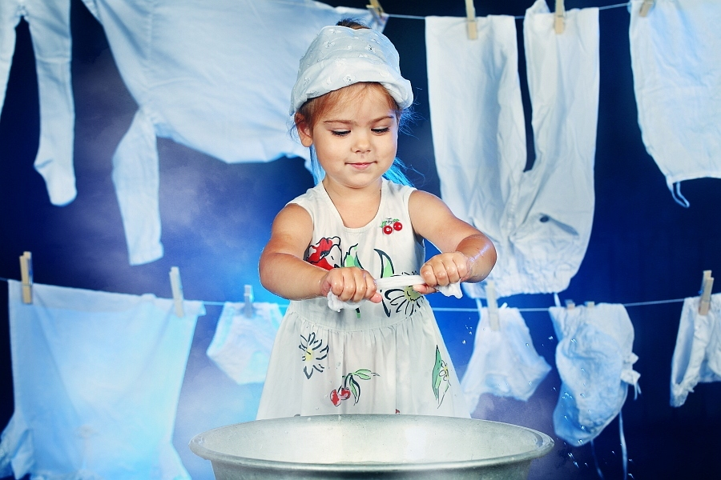
Бумага воде размокает и рвётся. Ткань в воде намокает, но не рвется

Slide 10
Молодцы !

Slide 11
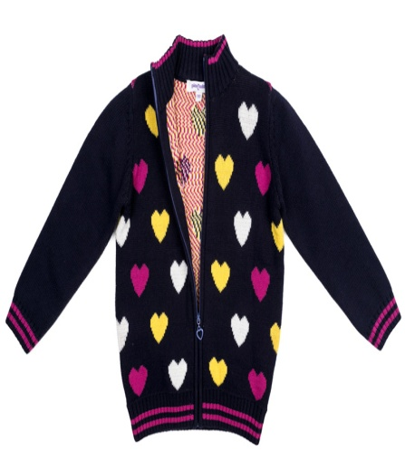

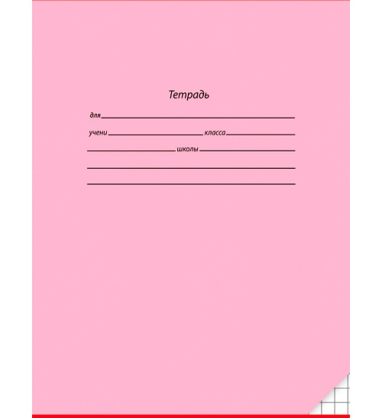
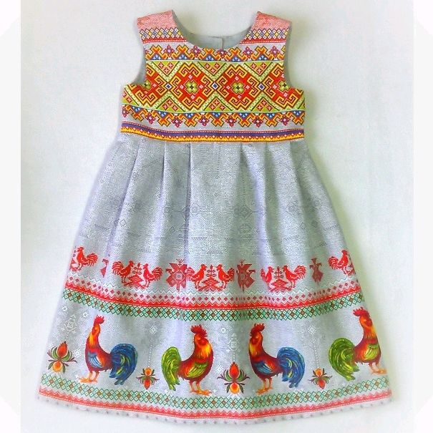
Игра»Собери правильно»

Slide 12
Молодцы!

Slide 13
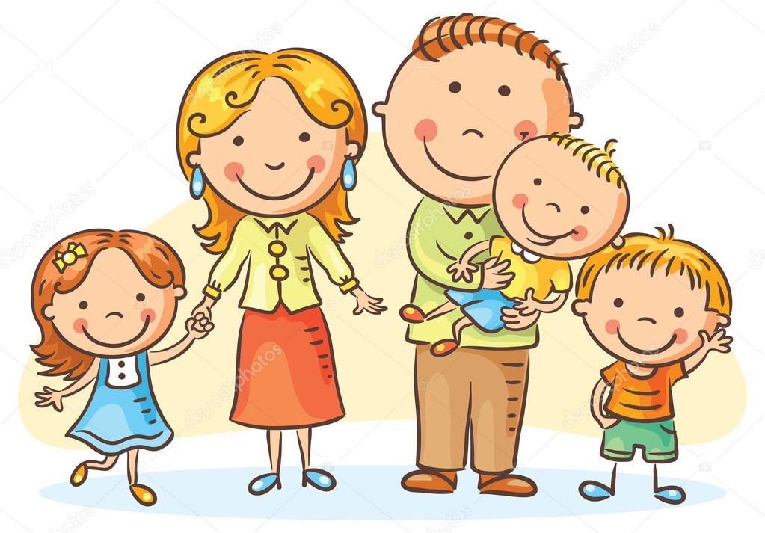
Спасибо за внимание.

